Slide 1
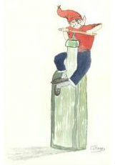
CATÁLOGO
EL TRASGU S.COOP.

Slide 2
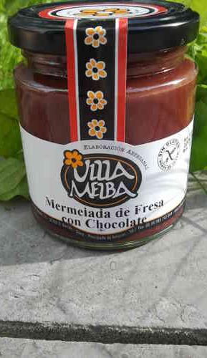
MERMELADA FRESA Y CHOCOLATE
Deliciosa mermelada artesanal de increíble sabor a fresa con chocolate.
Peso: 275 gramos
Precio:1.80€

Slide 3
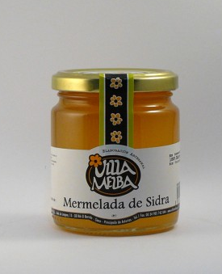
MERMELADA DE SIDRA
Deliciosa mermelada artesanal de increíble sabor a sidra asturiana.
Peso: 275 gramos
Precio:1.80€

Slide 4
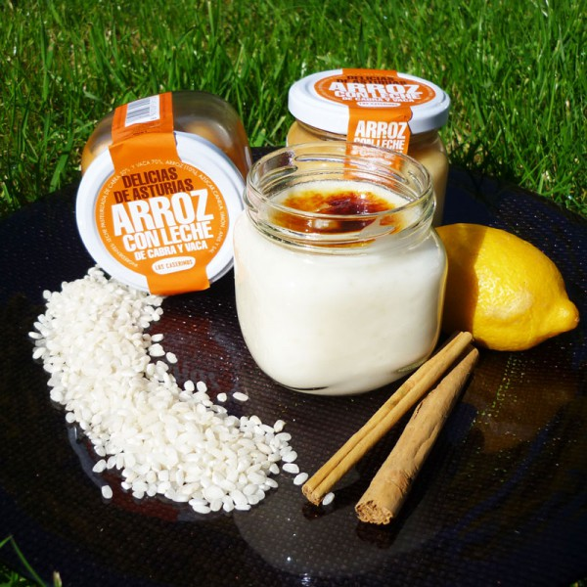
ARROZ CON LECHE
Postre típico y tradicional asturiano, elaborado artesanalmente con leche e ingredientes seleccionados de la máxima calidad
Peso: 200 gramos Precio:1.80€
*Caduca en un mes*

Slide 5
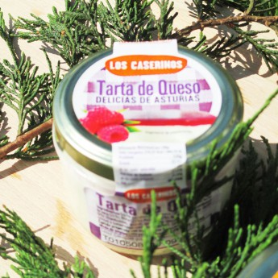
TARTA DE QUESO
Hecho con: Leche pasteurizada de vaca.40% de queso de vaca, 30% de nata líquida, 20% azúcar, 9 % mermelada de frambuesa y cuajo
Peso:150 gramos Precio:1.50€
*Caduca en un mes*

Slide 6
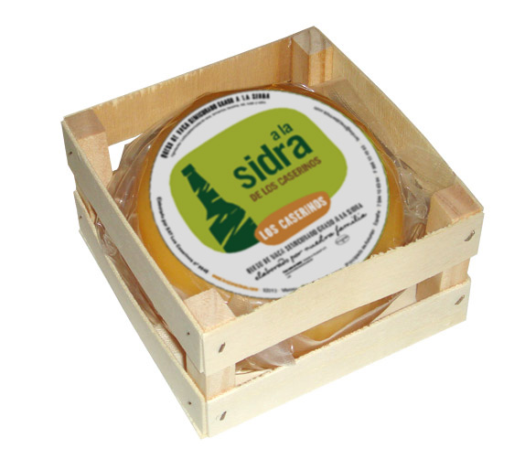
queso a la sidra
Delicioso queso de vaca artesano tierno graso, de pasta prensada, bañado en sidra asturiana.
Peso:330 gramos Precio:4.50€

Slide 7
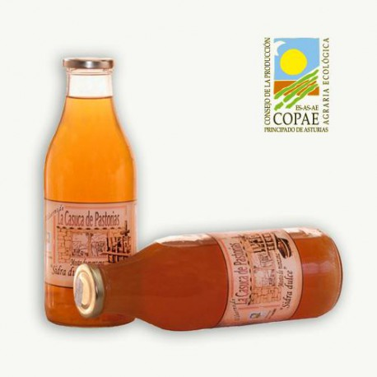
SIDRA DULCE
Refrescante y deliciosa sidra dulce, elaborada de forma totalmente artesanal. Ideal para aperitivos y meriendas.
Capacidad: 1 litro Precio:3€

Slide 8
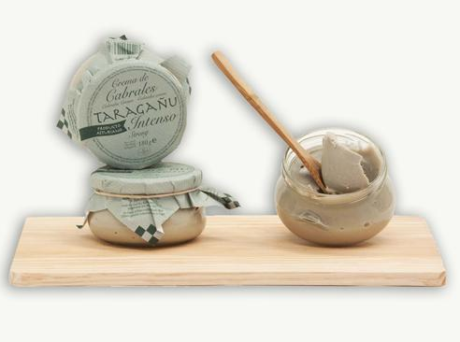
CREMA DE CABRALES INTENSA
Deliciosa crema elaborada con Queso de denominación de origen protegida Cabrales y Sidra Natural Asturiana.
Peso:180 gramos Precio:3,20€

Slide 9
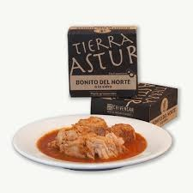
bonito del norte a la sidra
El bonito del norte a la sidra, es un plato preparado de alta calidad, y que se caracteriza por su excepcional sabor. Sólo necesita calentar a fuego lento y ¡listo!
Peso:280 gramos
Precio: 4€

Slide 10
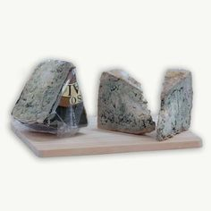
queso cabrales
Este maravilloso queso tiene un sabor intenso y no engaña con su fuerte carácter, que a veces propone toques picantes que lo hacen único.
Peso:350 gramos Precio: 6€

Slide 11
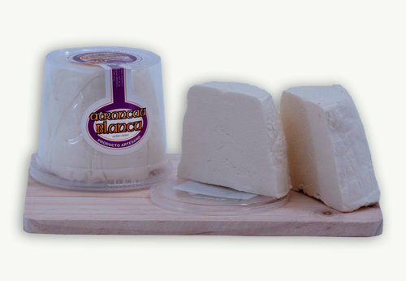
QUESO “AFUEGA EL PITU” BLANCO
Elaborado con leche pasteurizada de vaca, fermentos lácticos, sal y cuajo animal. Se caracteriza por su firme y compacta consistencia.
Peso:400 gramos Precio:3,5o€

Slide 12
QUESO “AFUEGA EL PITU” ROJO
Presenta sabores primarios, predominando el pimentón, que le da un toque picante y un aroma con
Peso:400 gramos Precio:3,50€

Slide 13
CASADIELLES ASTURIANES
Este es uno de los platos más tradicionales de asturias. Está hecha de una mezcla de avellana y nueces.
Cantidad: 1 Docena por caja.
Precio:7€

Slide 14
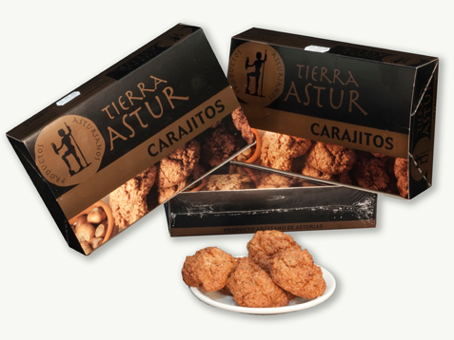
CARAJITOS ASTURIANOS
Son pastas artesanales típicas de Asturias. Elaboradas con avellana, huevo, miel y azúcar.
Peso: 350 gramos Precio: 4,60€

Slide 15
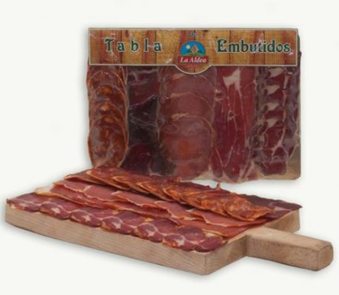
TABLA DE EMBUTIDOS
Es una exquisita muestra de embutidos representativa del panorama charcutero asturiano.
Peso: 250 gramos Precio:7,50€
*Incluye: Lomo curado de cerdo, jamón de Tineo, cecina de vaca, chorizo de cerdo y cabecera de lomo de cerdo*

Slide 16
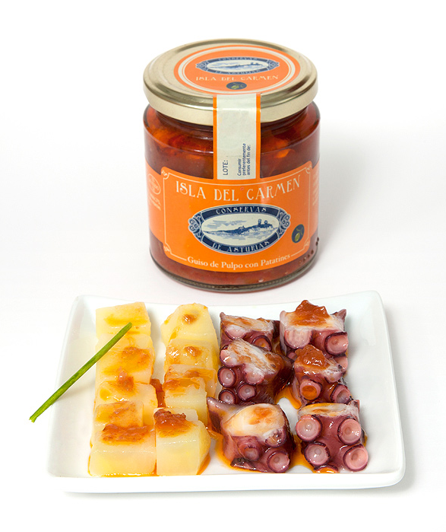
PULPO CON PATATINES
Exquisita elaboración de pulpo, siguiendo como patrón para su elaboración el tradicional guiso gijonés.
Peso: 240 gramos
Precio: 2,20€

Slide 17
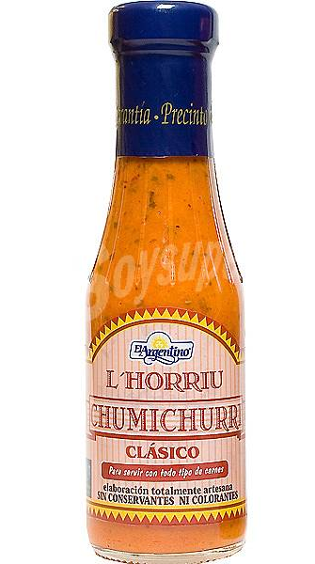
SALSA CHUMICHURRI
El chumichurri es una salsa elaborada con aceite, vinagre, verduras, hierbas aromáticas, mostaza y sal.
Cantidad: 310 ml
Precio: 2,60€

Slide 18
PASTEL DE NÉCORAS
Es un delicioso paté elaborado a partir de huevas de oriciu, merluza, tomate, aceite de oliva y especias, lo que le hace obtener un sabor intenso.
Peso: 150 gramos
Precio: 4,50€

Slide 19
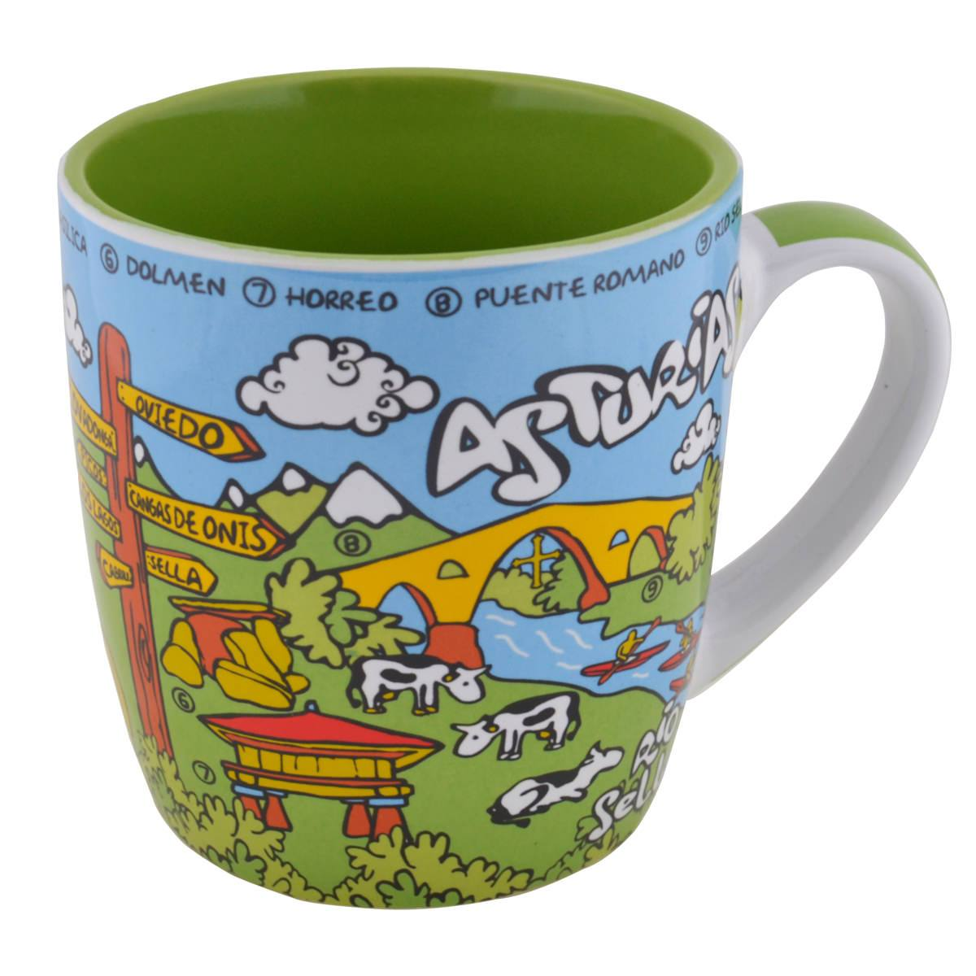
Taza Asturias
Bonita taza con dibujos representativos de paisajes asturianos y reseñas características de nuestra comunidad.
Precio:4.50€

Slide 20
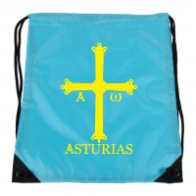
Mochila con símbolo de asturias
Mochila con la bandera de Asturias.
Precio:5.50€

Slide 21
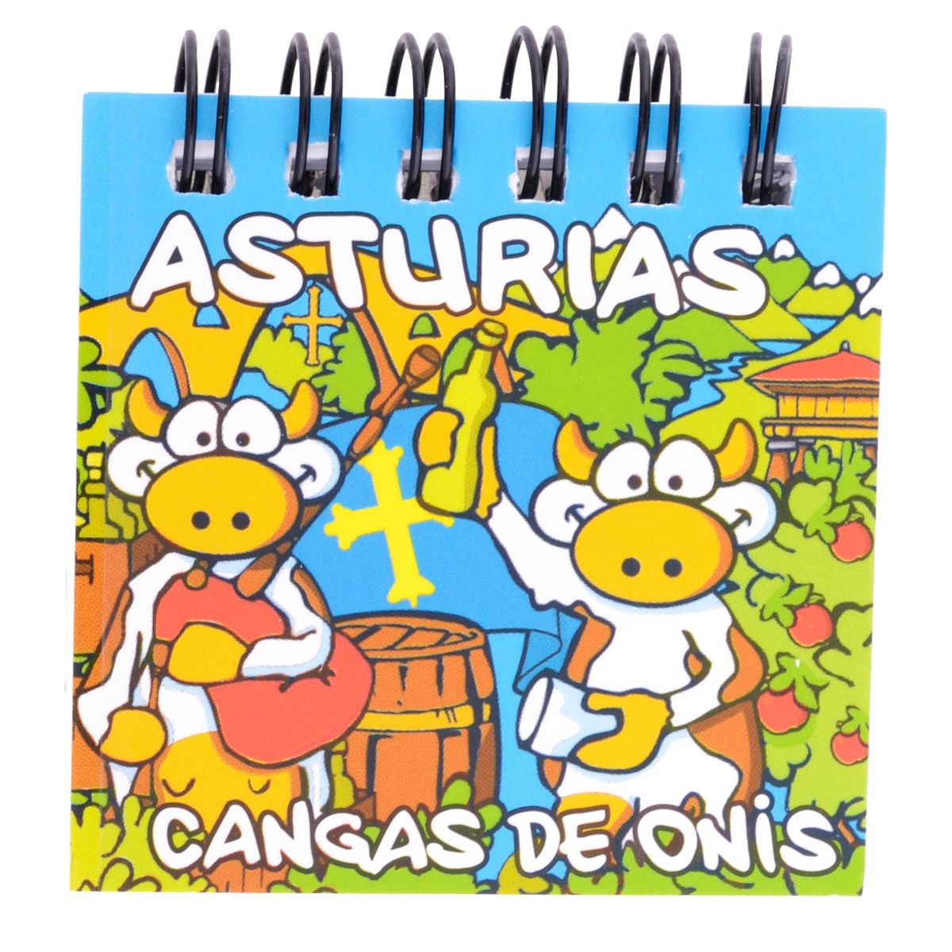
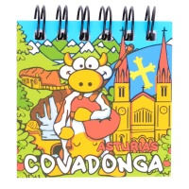
Mini libretas
Pequeñas libretas con motivos de Asturias.
Precio:1.80€/unidad

